Slide 1
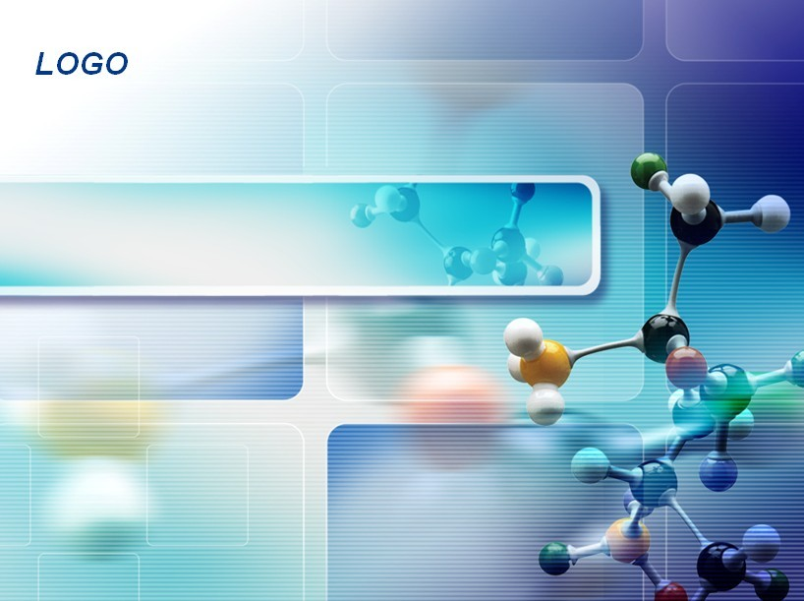

武汉大学化学实验教学中心
离子交换法测定
三草酸合铁（Ⅲ）配离子的电荷
http://chemlab.whu.edu.cn

Slide 2

实验回顾：
三草酸根合铁(Ⅲ)酸钾的制备
（1） (NH₄)₂Fe(SO₄)₂·6H₂O+H₂C₂O₄
FeC₂O₄·2H₂O(s,黄色)+(NH₄)₂SO₄+H₂SO₄+4H₂O
（2） 6FeC₂O₄·H₂O+3H₂O₂（过量）+6K₂C₂O₄
4K₃[Fe(C₂O₄)₃]+2Fe(OH)₃（红棕色）+12H₂O
（3）2Fe(OH)₃+3H₂C₂O₄+3K₂C₂O₄
2K₃[Fe(C₂O₄)₃]+ 6H₂O

Slide 3
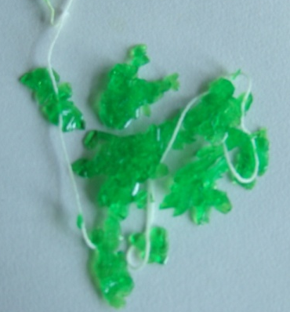
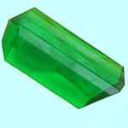
实验回顾：
三草酸根合铁(Ⅲ)酸钾的制备
总反应式为：
2FeC₂O₄·2H₂O+H₂O₂+3K₂C₂O₄+H₂C₂O₄
2K₃[Fe(C₂O₄)₃]·3H₂O
加入乙醇，放置即可析出产物的结晶
用倾析法将晶体分离出来，在滤纸上吸干
称重，计算产率。

Slide 4
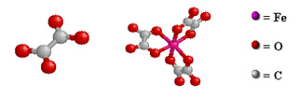
三草酸根合铁(Ⅲ)酸钾的构成？

Slide 5
离子交换法测定三草酸合铁
配离子的电荷
实验目的
实验原理
实验内容
注意事项
思考题

Slide 6
实验目的
了解用离子交换法测定配合物电荷的方法
练习微型滴定操作
学习树脂的处理方法，练习装柱操作
准确测出三草酸合铁（Ⅲ）酸根离子的电荷数

Slide 7
实验原理--离子交换法
离子交换剂是一类能与其他物质发生离子交换的物质，分为无机离子交换剂（如沸石）和有机离子交换剂（离子交换树脂）。
根据物质的酸碱度、极性和分子大小的差异，用于分离吸附有价值的离子。用于水的处理，食品、生物制品的提取精制及金属的回收。
在生物工业中，离子交换剂用于抗生素、氨基酸、有机酸等工业。

Slide 8
实验原理--离子交换法
优点：成本低、操作方便、提炼效率较高、设备结构简单以及节约大量的有机溶液等；
缺点：不一定能找到合适的树脂，生产周期长，再生比较困难，生产过程中pH值变化较大。

Slide 9
离子交换树脂
离子交换树脂是一种不溶于酸、碱和有机溶剂的固态高分子材料。是一类带有官能团的网状结构的高分子化合物，其结构有三部分组成：
不溶性的三维空间网状骨架
连接在骨架上的官能团
官能团所带的相反电荷的可交换离子

Slide 10
树脂分类
阳离子交换树脂
活性离子是阳离子（和阳离子发生交换）
阴离子交换树脂
活性离子是阴离子（和阴离子发生交换）

Slide 11
其它类型的树脂
两性离子交换树脂
将两种性质相反的阴、阳离子交换官能团连接在同一树脂骨架上。
选择性离子交换树脂（螯合性离子交换树脂）
它与金属离子形成螯合物的基团，是一种对某些离子有特殊选择性的树脂，其选择性高于一般的强酸性和弱酸性树脂。
吸附树脂（脱色树脂）
有较大的表面积，具多孔性，吸附能力强，但交换离子的能力很小，甚至不能交换。在发酵工业中多用于脱色，吸附大分子的产物和除去蛋白质等。
电子交换树脂（氧化还原树脂）
这类树脂的作用不是进行离子交换而是电子转移。

Slide 12
离子交换树脂的理化性能
1.外观
2.交联度
3.化学稳定性
4.机械强度
5.交换量
离子交换树脂是一种透明或半透明的物质，有白、黄、黑、赤褐色等几种颜色。
为了便于观察，要求树脂颜色较淡。树脂球形，大小20-60目（0.25-0.84mm）。
交联度是二乙烯苯在树脂母体总量中所占的质量分数。
交联度的大小决定着树脂机械强度以及网状结构的疏密。交联度大，网孔小，结构紧密，树脂机械强度大；交联度小，网孔大，结构疏松，树脂机械强度小。
树脂不仅交换容量和选择性要好，而且要容易解吸，一般吸附容易的解吸就比较困难。

Slide 13
离子交换树脂的工作过程：
1.树脂预处理
2.上柱交换
3.洗脱
4.树脂的再生
新树脂在制造过程中，常有某些未参与聚合反应的低分子和高分子成分的分解产物及一些铁、铜、铝等金属物质。在树脂表面还有灰尘等污物。新树脂装入柱后，先用去离子水浸泡12h左右，使树脂充分吸水膨胀，再用2-3倍树脂体积的10%左右食盐水浸泡4h以上。用水洗净残留的NaCl，再根据树脂类型和使用所需要的型号分别用酸和碱处理，最后调pH值至所需范围。
交换方式采用顺流和逆流进行。
用亲和力更强的同性离子取代树脂上吸附的目的产物。
先用清水洗涤，然后用再生剂再生，最后用清水洗至所需pH值。
钠型强酸性树脂用NaCl溶液再生；
氢型强酸性树脂用强酸再生；
氯型强碱性阴树脂主要用NaCl溶液再生；
羟型强碱性阴树脂用NaOH溶液再生。

Slide 14
树脂和操作条件的选择：
强碱性离子宜用弱酸性树脂，
弱碱性离子宜用强酸性树脂，
强酸性离子宜用弱碱性树脂，
弱酸性离子宜用强碱性树脂；
吸附大分子离子，应选择交联度较低的树脂，便于大分子扩散到树脂内部。
选择合适的操作条件：
合适的pH值，在产物的稳定范围内，使产物离子化，使树脂能解离；
树脂的型式，对酸性树脂可以用氢型或钠型，对碱性树脂可以用羟型或氯型；
溶液中产物浓度，低价离子增加浓度有利于交换上树脂，高价离子在稀释时容易被吸附；
洗脱条件，应与吸附条件相反，如吸附在酸性条件下进行，解吸应在碱性下进行，如吸附在碱性下进行，解吸应在酸性下进行。

Slide 15
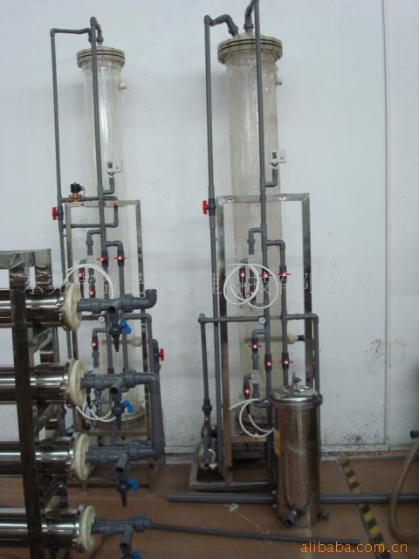
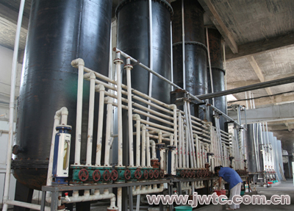
离子交换树脂
工业中的应用

Slide 16
微型滴定
    操作简捷
    反应迅速
    现象明显
    节约药品
    污染小且安全

Slide 17
实验内容
树脂的处理
装柱
交换
滴定
树脂的再生

Slide 18
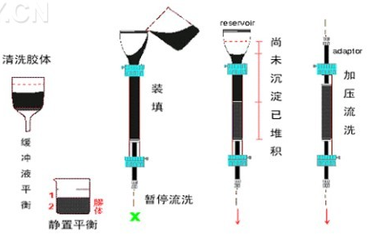
实验内容---装柱
将处理的树脂和蒸馏水一起慢慢装入柱中
洗柱，检验：Na₂S₂O₃
用约10mL纯水淋洗树脂（1d/s）．待10mL纯水淋洗完毕后再加纯水淋洗并收集淋洗液约5mL，加6滴淀粉液和1滴碘液，如出现蓝色即停止洗涤．否则再收集约5mL淋洗液检验直到出现蓝色。

Slide 19
实验内容---交换
准确称取0.1 g（准至0.1 mg）自制的三草酸根合铁(Ⅲ)酸钾，置于50 mL烧杯中用5 mL纯水将其溶解，小心将全部溶液转移至交换柱内，以每分钟3 mL（1d/s）的速度流经交换柱，收集在25 mL容量瓶中．待溶液接近树脂表面时，再继续用约2-3 mL洗过小烧杯的纯水洗柱，如此反复，直至接收的淋洗液接近容量瓶的刻度时停止淋洗，再用纯水稀释至容量瓶的刻度，摇匀．

Slide 20
实验内容---滴定
准确吸取5.00 mL淋洗液于50 mL锥瓶内
加6滴淀粉液（0.5％），用碘标准溶液滴定至刚出现蓝色为止．
计算出收集的硫代硫酸根的总摩尔数，即可算出配阴离子的电荷数（取最接近的整数）
2S₂O₃²⁻ + I₂ = S₄O₆²⁻ + 2I⁻
CI₂ = 0.02117 M

Slide 21
注意事项：
装柱中，树脂中间不要留有气泡和空隙
洗柱和交换过程中流速不能过快
整个洗柱和交换操作过程中，保持树脂不露出液面
天平室的基本操作规程（使用电子天平）
滴定中的基本操作规程（特别注意滴定的终点）
有效数据的处理
树脂回收，处理再生后，用于下次实验。

Slide 22
思考题：
1）除本实验的方法外，还有什么其他方法可以测定测定三草酸合铁（Ⅲ）配离子的电荷？
2）离子交换树脂有哪些不同的类型，其适用的对象如何？
3）本实验中影响电荷n值的因素有哪些？

Slide 23
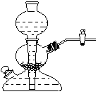

实验预告：
CO₂的制备及其分子量测定
启普发生器
Kipp generator
CaCO₃ (s) calcium carbonate
HCl( l, 6M) hydrochloric acid
洗气瓶
gas bottle
NaHCO₃
Sodium hydrogen carbonate
洗气瓶
gas bottle
H₂SO₄
Sulfuric acid
集气瓶
gas collector

Slide 24

武汉大学化学实验教学中心
http://chemlab.whu.edu.cn

